Slide 1


JaCoCo
[GCS_TRA]
Thành viên:
Nguyễn Hoàng Phú Tiên (leader)
Đoàn Minh Quân
Trần Ngọc Đản
Trương Thị Thanh Thảo
Nguyễn Thị Lan Phương

Slide 2

Jacoco

Slide 3

* Code coverage – Là việc tạo các trường hợp test để thỏa mãn một số điều kiện bao phủ code - code coverage (ví dụ như, người thiết kế test có thể tạo ra các trường hợp test sao cho tất cả các câu lệnh của chương trình đều được thực thi ít nhất 1 lần)
JaCoCo là một thư viện bao phủ code (code coverage) dành cho Java.
Được tạo ⇒ bởi nhóm EclEmma dựa trên những bài học rút ra từ việc sử dụng và tích hợp thư viện hiện có.
Nhiệm vụ: JaCoCo cung cấp kỹ thuật chuẩn cho phân tích bao phủ code trong môi trường Java Virtual Machine.
Notes:
JaCoCo is a free code coverage library for Java, which has been created by the EclEmma team based on the lessons learned from using and integration existing libraries for many years.
http://www.eclemma.org/jacoco/
Mission: JaCoCo should provide the standard technology for code coverage analysis in Java VM based environments. The focus is providing a lightweight,
flexible and well documented library for integration with various build and development tools.
http://www.eclemma.org/jacoco/trunk/doc/mission.html
http://hoctestertaihn.blogspot.com/2014/08/cac-phuong-phap-kiem-thu.html

Slide 4


Java CoCo
Là 1 trong những plug-in thông dụng nhất để kiểm tra chức năng kiểm lỗi Unit test.
Cung cấp một thư viện gọn nhẹ, tiện lợi, dễ sử dụng.
Hỗ trợ cho quá trình kiểm thử Unit test ( Tự động kiểm thử, hỗ trợ debug)
Nâng cao chất lượng phần mềm.

Slide 5
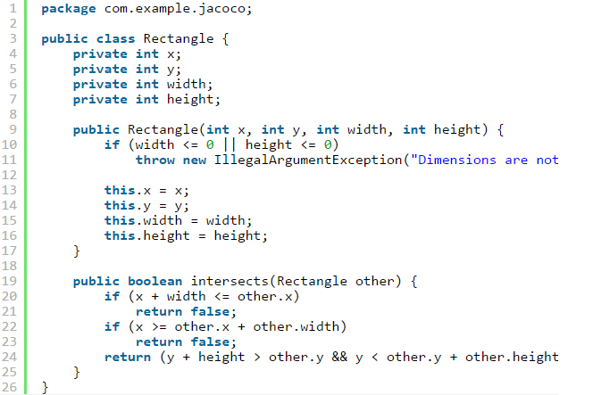
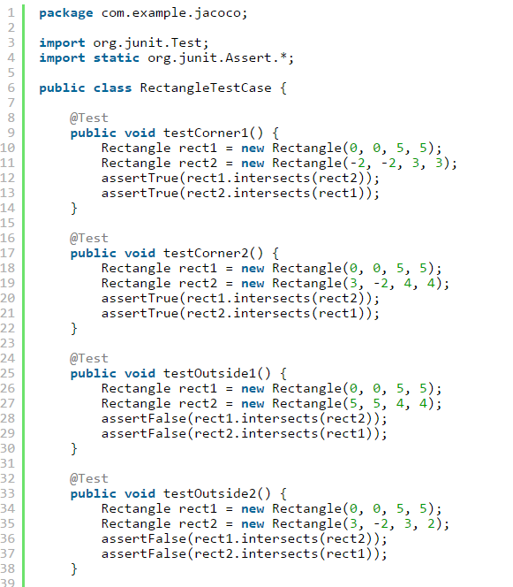
Tại sao nên sử dụng JaCoCo?
Notes:
https://softwarecave.org/2014/02/01/using-junit-jacoco-and-maven-for-code-coverage/

Slide 6
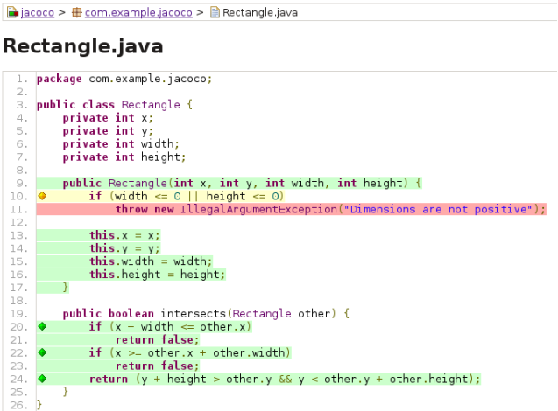
Tại sao nên sử dụng JaCoCo?
Màu xanh thể hiện đã qua kiểm tra với Unit Test
Màu đỏ thể hiện chưa qua kiểm tra với Unit Test
Tiện lợi, dễ sử dụng, tiết kiệm code và thời gian.
Notes:
https://softwarecave.org/2014/02/01/using-junit-jacoco-and-maven-for-code-coverage/
JaCoCo is quite a new tool for measuring and reporting code coverage with full support for Java 7. Currently it supports instruction, branch, line, method and class coverage which is pretty anything you can expect from this kind of tool. Additionally, it can measure and report cyclomatic complexity for methods and summarize the complexity for classes and packages.

Slide 7
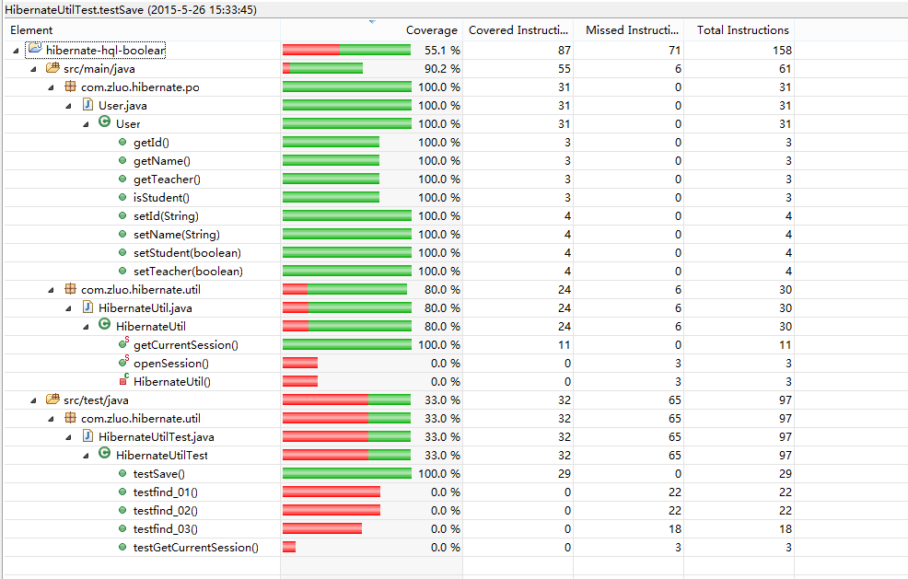
Tại sao nên sử dụng JaCoCo?
Với những project lớn thì sử dụng JaCoCo sẽ giúp cho quá trình phân tích code trở nên dễ dàng
Nâng cao chất lượng phần mềm

Slide 8
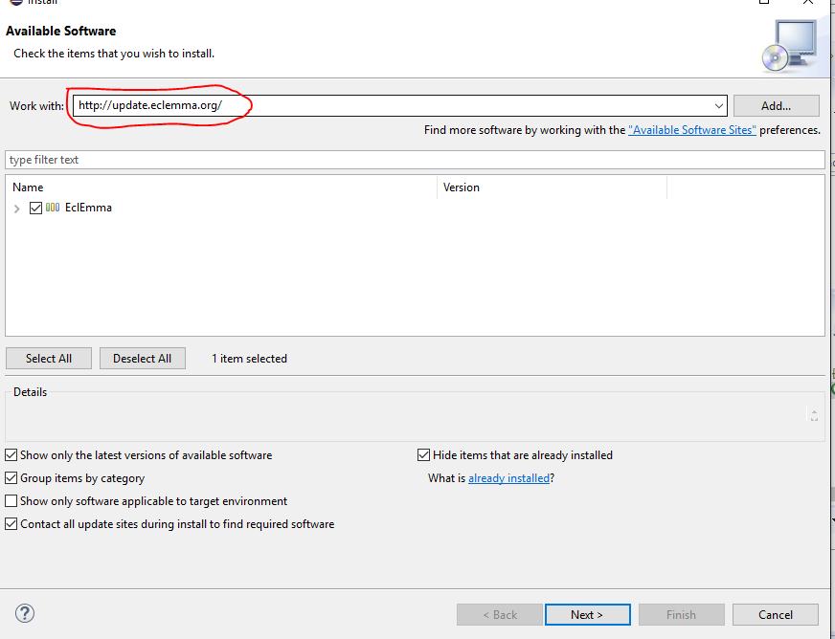
Cài đặt JaCoCo bằng eclipse
From your Eclipse menu select Help -> Install New Software
Input http://update.eclemma.org/ in the field.

Slide 9
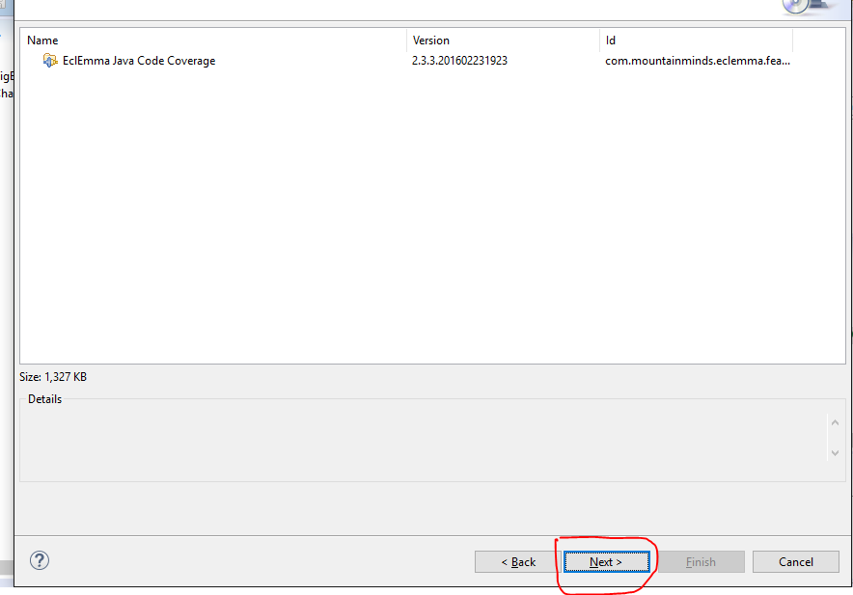

Cài đặt JaCoCo bằng eclipse
3. Bấm next.

Slide 10
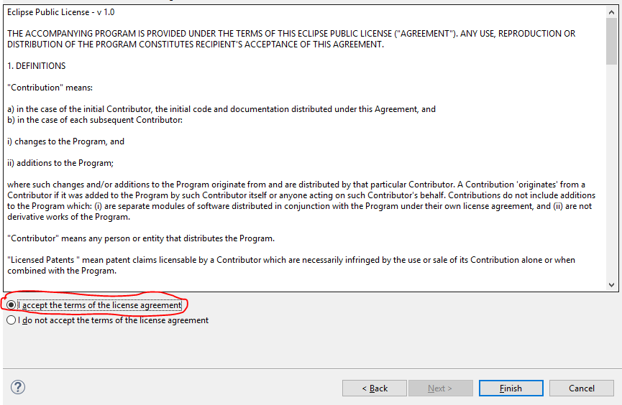
Cài đặt JaCoCo bằng eclipse

Slide 11
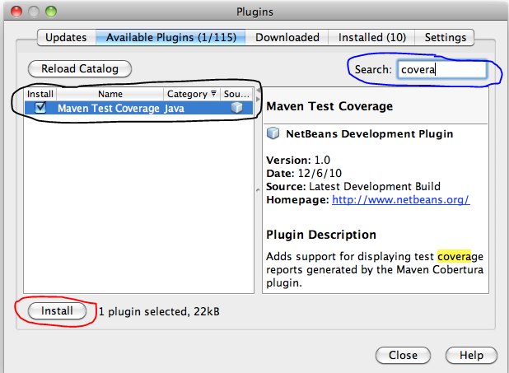
Cách cài đặt Jacoco bằng Netbeans
Cài đặt :
Tools -> Plugins -> search for “coverage”
Netbeans phiên bản từ 7.1 trở về sau thì sẽ tích hợp sẵn plugin này mà không cần làm bước trên

Slide 12
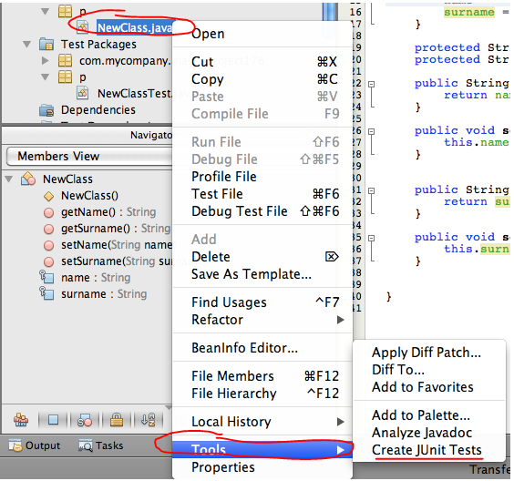
Cách cài đặt Jacoco bằng Netbeans
2. Cấu hình :
Bước này, bạn cần có 1 project Maven thích hợp
File -> Open project (nếu có sẵn)
File -> New project -> select one of templates in the Maven category
Click right mouse -> tools -> Create JUnit Tests

Slide 13
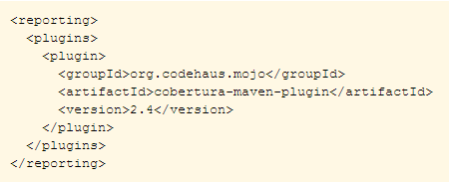
Cách cài đặt Jacoco bằng Netbeans
2. Cấu hình :
Bước cần thiết nhất trong giai đoạn configuring là phải thiết lập nó trong file pom.xml

Slide 14
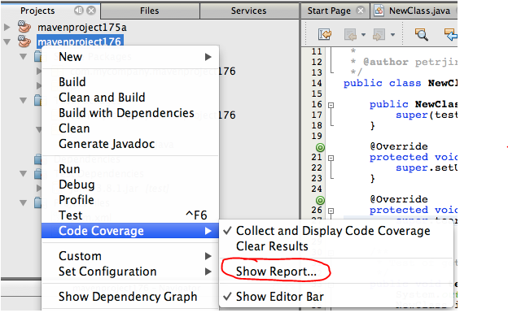
Cách cài đặt Jacoco bằng Netbeans
3. Kiếm tra coverage :
Sẵn sàng để chạy (run) code coverage cho project của bạn

Slide 15
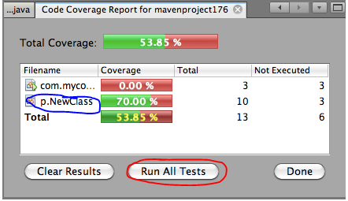
Cách cài đặt Jacoco bằng Netbeans
3. Kiểm tra coverage:
Cửa sổ Code coverage report xuất hiện
Khi bạn click “Run All Test” -> xuất hiện bảng tổng kết code coverage
Xem chi tiết

Slide 16
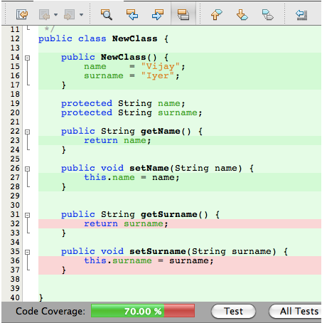
Cách cài đặt Jacoco bằng Netbeans
3. Kiểm tra coverage :
Những dòng không được “covered” có màu hồng

Slide 17
Tài liệu tham khảo
http://wiki.netbeans.org/MavenCodeCoverage
http://www.eclemma.org/
https://en.wikipedia.org/wiki/Java_Code_Coverage_Tools
https://www.youtube.com/watch?v=TExBGcXitnM&list=PLC02b2iOevrVv0E3iRGoQfesiOGDKmfBh

